Slide 1






Bài 27. Ôn tập chủ để con người và sức khỏe
(Tiết 2)
Notes:
luongtran8495@gmail.com

Slide 2

Hoạt động vận dụng

Slide 3
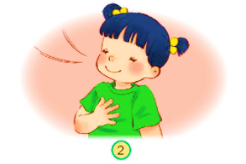
1. Thực hiện các hoạt động sau:
Đặt tay lên ngực, theo dõi nhịp thở trong 1 phút.
Nhịp thở của em trong 1 phút khoảng 25 lần đến 30 lần.

Slide 4
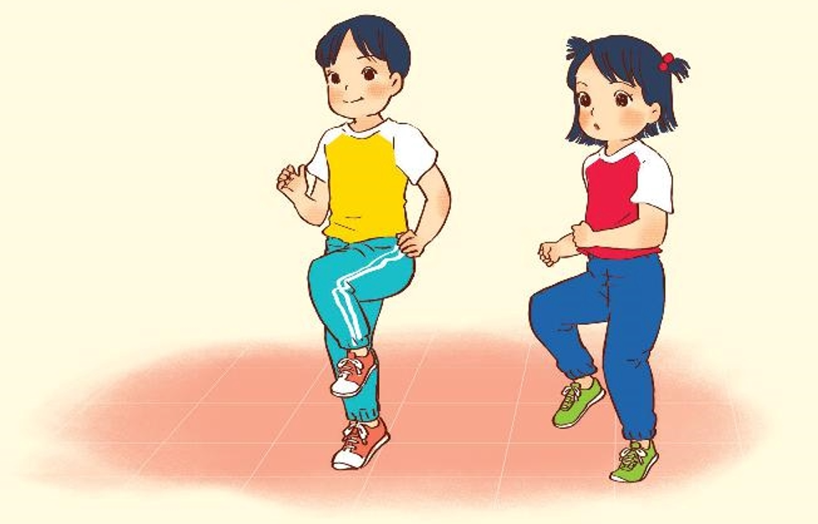
1. Thực hiện các hoạt động sau:
Hãy chạy hoặc nhảy tại chỗ trong 1 phút, sau đó theo dõi nhịp thở.

Slide 5
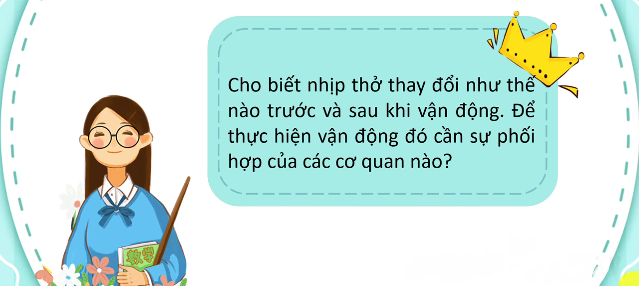

Slide 6
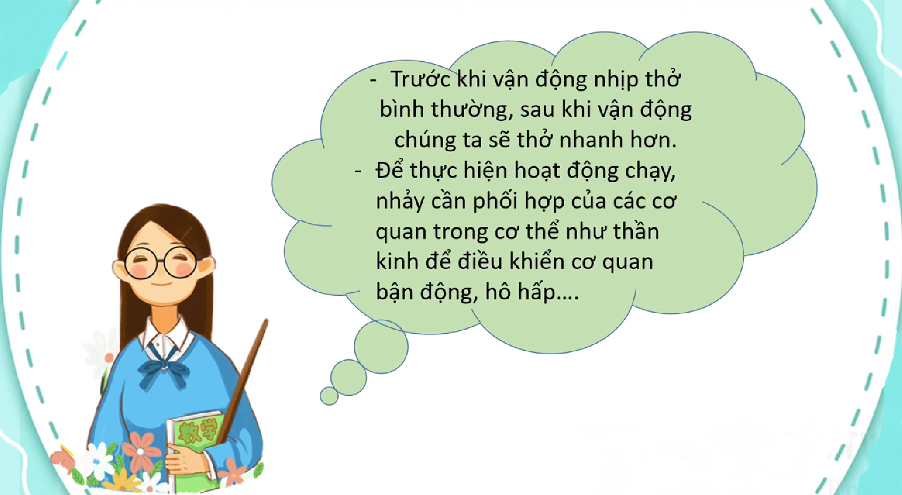

Slide 7
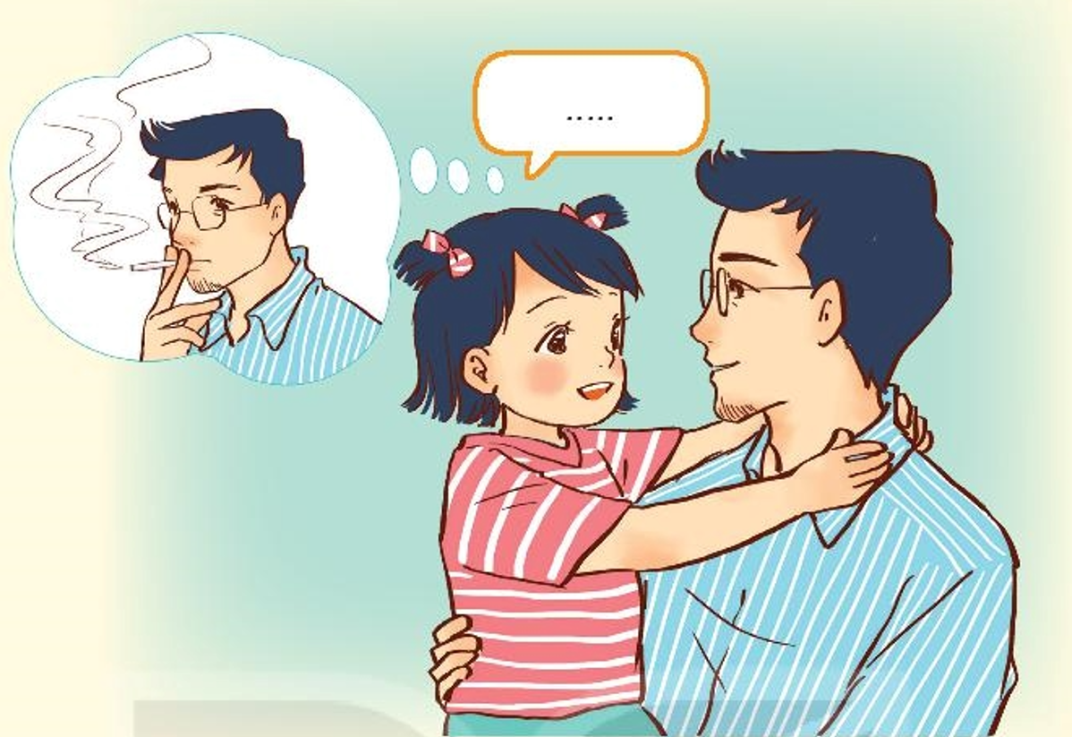
2. Em sẽ nói và làm gì để khuyên người thân bỏ hút thuốc lá?
Bố ơi, bố đừng hút thuốc lá nữa nhé! Bố hút thuốc sẽ làm tổn thương đến cơ quan hô hấp, nhất là phổi đấy. Khi mẹ và con hít phải khói thuốc thì cũng bị ảnh hưởng xấu nữa bố ạ. Con tin là bố sẽ bỏ được thuốc lá thôi.

Slide 8
Bố ơi, hút thuốc lá sẽ có hại cho sức khỏe của bố và những người xung quanh. Bố đừng hút thuốc lá nữa nhé!

Slide 9
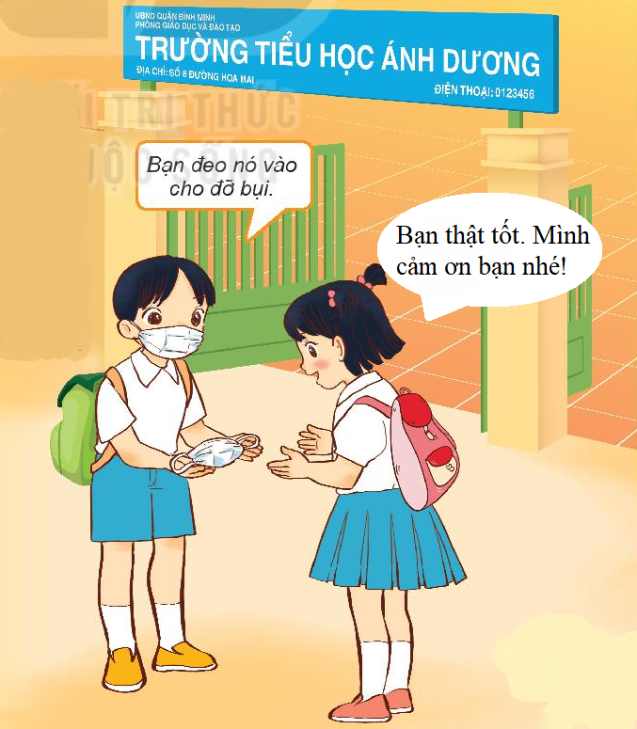
Thứ tư ngày 20 tháng 4 năm 2022
Bài 20: Ôn tập chủ đề Con người và sức khỏe
Tổng kết
Quan sát tranh:
Bạn Minh đang làm gì và nói gì với bạn Hoa?
Minh đưa khẩu trang cho Hoa và nói : Bạn đeo khẩu trang vào cho đỡ bụi.
Minh đã biết nhắc nhở Hoa đeo khẩu trang vào để bảo vệ cơ quan hô hấp rồi đấy.

Slide 10

Thứ tư ngày 20 tháng 4 năm 2022
Bài 20: Ôn tập chủ đề Con người và sức khỏe
Tổng kết
Chỉ, nói được tên các bộ phận chính của cơ quan vận động, hô hấp và bài tiết nước tiểu. Nêu được chức năng của chúng ở mức độ đơn giản.
Thực hiện được các việc làm để chăm sóc, bảo vệ cơ quan vận động, hô hấp và bài tiết nước tiểu.
Ở nhà em hãy nhắc nhở và cùng người thân thực hiện tốt nhé!

